Slide 1
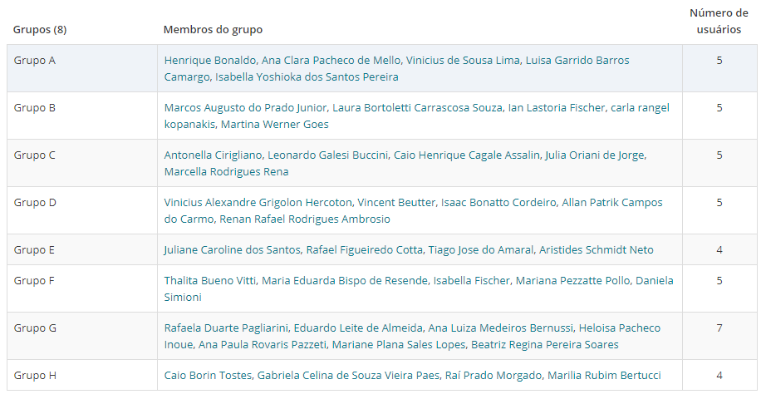
GRUPOS E PARTICIPANTES

Slide 2
TEMAS DOS GRUPOS
Grupo A – Burocracia
Grupo B – Engajamento
Grupo C – Liderança
Grupo D – Clientes
Grupo E – Resiliência
Grupo F – Gestão ambiental
Grupo G – Robotização
Grupo H - Empresas boas

Slide 3
DATAS DAS PROVAS E APRESENTAÇÕES
27/10 – Prova
10/11 – Robotização e Liderança (Grupos G & F)
17/11 – Engajamento e Burocracia (Grupos B & A)
24/11 – Empresas boas e Clientes (Grupos H & D)
01/12 – Resiliência e Prova Substitutiva (Grupo E)

